Slide 1

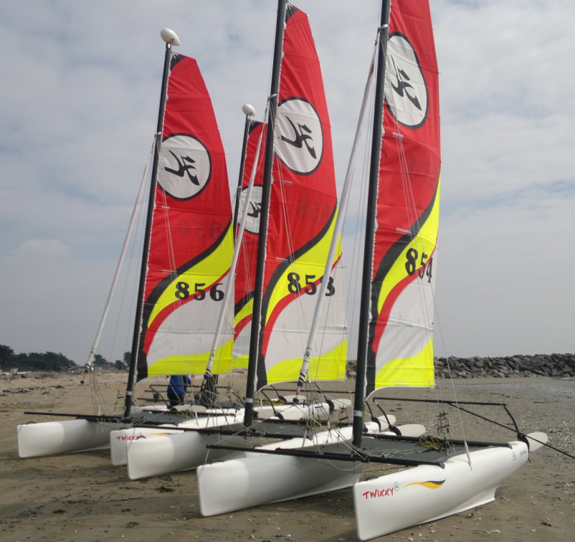
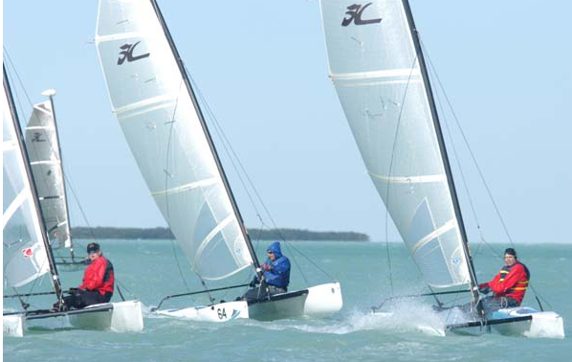
Newsletter SRB
Le 21 mars 2013
Bonjour à Tous
Les beaux jours arrivent ( si, si…… ) la SRB n’est pas en reste.
L’activité Voile Loisirs a débuté le 9 mars dernier. Les stagiaires affutent leur physique et leur technique et se préparent pour certains à participer à la régate de catamarans programmée le 6 avril prochain en partenariat avec le Comité Départemental de Voile de Loire Atlantique.
Les conditions d’inscriptions à cette régate qui sera une première dans ce contexte pour la SRB sont à recueillir auprès des permanents ( contact@srbernerie.fr 02.40.64.72.57).
Cette manifestation qui se déroulera en plusieurs manches se pratiquera sur les bateaux du club de voile de la SRB à savoir les HOBBY 16 et les TWIXXY

